Slide 1
Почему свой ребенок становится чужим
Классный руководитель 7 класса
Халтурина Е.Ю.

Slide 2
Почему ты не хочешь идти в школу?
Хочу спать 5
Не хочу учиться 4
Просто лень 3
Просто устал 2
Не выучил уроки 2

Slide 3
Для чего ты ходишь в школу?
Учиться 10
Получать знания и общаться 6
Выучиться и получать достойную зарплату 1
Надо учиться 1

Slide 4
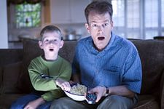
Ты любишь делать уроки с родителями?
Нет 8
Да 6
Делаю сам 3
Я их не делаю 1
Нет они учились по - другому 1

Slide 5
Куда ты хочешь сходить с родителями в ближайшие выходные?
Кинотеатр 7
К бабушке 3
Отдохнуть на природе 3
Кафе 2
Никуда 1

Slide 6
Что ты любишь делать со своими родителями ?
Путешествовать 4
Ездить по магазинам 3
Смотреть телевизор 3
Играть в игры 2
Ходить на шашлыки 1

Slide 7
Что ты не любишь делать с родителями?
Учить уроки 6
Ругаться , ссориться 4
Разговаривать про мою личную жизнь 2
Слушать музыку , у нас разные вкусы 1
Смотреть телевизор 1

Slide 8
Мои родители научили меня?
Ходить, говорить, читать 6
Всему, что я умею 5
Быть хорошим человеком 2
Правильно обходится без денег 2
Играть в компьютер и кататься на велосипеде 1

Slide 9
Я люблю своих родителей за то, что…
Меня родили и вырастили 4
Они добрые 3
Они самые, самые 3
Они у меня есть 2
Они любят меня 1

Slide 10
Мои родители для меня пример, потому что…
Умные красивые, добрые 7
Научили меня всему 4
Их жизнь состоялась 2
Они отлично учились и их жизнь состоялась 1
Я их люблю 1

Slide 11
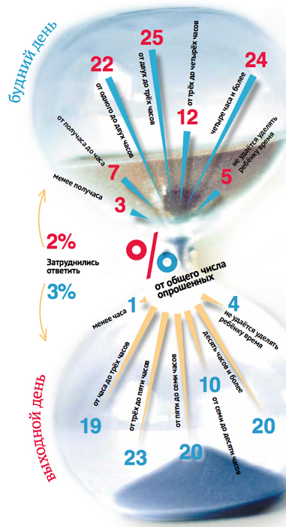

Slide 12
7 СПОСОБОВ НЕ СТАТЬ ЧУЖИМ РЕБЕНКУ
НЕ ДУМАЙТЕ О ВРЕМЕНИ
НЕ ПЕРЕКАРМЛИВАЙТЕ ЗАБОТОЙ
НЕ ЗАМЕЩАЙТЕ БАБУШЕК И ДРУЗЕЙ
не начинайте ничего без детей
НЕ УВЛЕКАЙТЕСЬ «ДЕТСКИМИ» ДЕЛАМИ
НЕ ОТКРЫВАЙТЕ ФИЛИАЛ ШКОЛЫ
НЕ ЗАБЫВАЙТЕ ВМЕСТЕ СТРОИТЬ ПЛАНЫ

